Slide 1
Projet 6 : Classifiez automatiquement des biens de consommation
Nom : TRABIS
Prénom : Mohamed
Intitulé de formation : Data Scientist
Mentor: Mr. Christian NOUMSI

Slide 2
Table des matières
Introduction
Évaluation et découverte des données
Prétraitement des données textuelles
Prétraitement des images
Combinaison des données textuelles et visuelles
Conclusions

Slide 3
Introduction

Slide 4
Introduction
Contexte :
l’entreprise "Place de marché” souhaite lancer une marketplace e-commerce.
Sur la place de marché, des vendeurs proposent des articles à des acheteurs en postant une photo et une description.
Pour l'instant, l'attribution de la catégorie d'un article est effectuée manuellement par les vendeurs et est donc peu fiable. De plus, le volume des articles est pour l’instant très petit.
Pour rendre l’expérience utilisateur des vendeurs et des acheteurs la plus fluide possible, il devient nécessaire d'automatiser cette tâche.
Linda, lead data scientist, demande d'étudier la faisabilité d'un moteur de classification des articles en différentes catégories, avec un niveau de précision suffisant.

Slide 5
Introduction
Mission :
la mission consiste à réaliser une première étude de faisabilité d'un moteur de classification d'articles basé sur une image et une description pour l'automatisation de l'attribution de la catégorie de l'article.
Analyser le jeu de données en réalisant un prétraitement des images et des descriptions des produits, une réduction de dimension, puis un clustering. Les résultats du clustering seront présentés sous la forme d’une représentation en deux dimensions, qui ’illustrera le fait que les caractéristiques extraites permettent de regrouper des produits de même catégorie.
La représentation graphique va aider à convaincre Linda que cette approche de modélisation permettra bien de regrouper des produits de même catégorie.

Slide 6
Évaluation et découverte des données

Slide 7
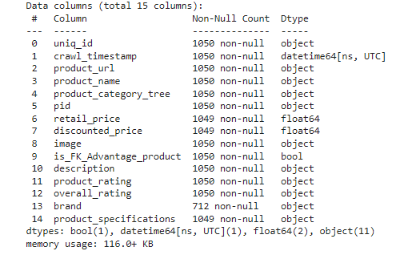
Évaluation et découverte des données
Le jeu de données est composé :
D’un fichier CSV « flipkart_com-ecommerce_sample_1050.csv » : 1050 lignes et 15 colonnes.
D’un dossier « Images » : 1050 images des produits mentionnés dans le fichier CSV.
Ci-dessous les informations descriptives de notre base de données :

Slide 8
Prétraitement des données textuelles

Slide 9
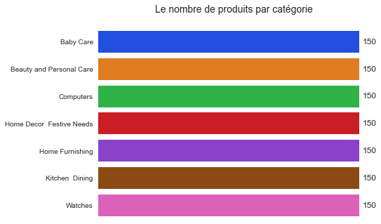
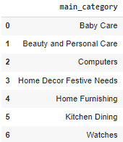
Prétraitement des données textuelles - Catégorie
Extraire les catégories de la colonne « product_category_tree » :
Splitter la colonne
«product_category_tree »
La distribution des catégories
Extraire les catégories
pricipales

Slide 10
Prétraitement des données textuelles - Lémmatisation / Stemming
Processus de nettoyage du texte de la colonne « Description » :
Lémmatisation /
Stemming
Tokenisation
Texte d’entrée
Suppression de
la ponctuation
Suppression
Des chiffres
Transformation
majuscule en minuscule
Suppression
des stopwords
Description avant traitement
Skmei AD1057-Dark-Orange Sports Analog-Digital Watch - For Men, Boys - Buy Skmei AD1057-Dark-Orange Sports Analog-Digital Watch - For Men, Boys AD1057-Dark-Orange Online at Rs.1199 in India Only at Flipkart.com. Digital Chronograph, Alarm Watch, Light Function, Date & Month Display - Great Discounts, Only Genuine Products, 30 Day Replacement Guarantee, Free Shipping. Cash On Delivery!
Description après lématisation
['skmei', 'dark', 'orange', 'sport', 'analog', 'digital', 'watch', 'men', 'boy', 'buy', 'skmei', 'dark', 'orange', 'sport', 'analog', 'digital', 'watch', 'men', 'boy', 'dark', 'orange', 'online', 'india', 'flipkart', 'com', 'digital', 'chronograph', 'alarm', 'watch', 'light', 'function', 'date', 'month', 'display', 'great', 'discount', 'genuine', 'product', 'day', 'replacement', 'guarantee', 'free', 'shipping', 'cash', 'delivery']
Description après stemming
['skmei', 'dark', 'orang', 'sport', 'analog', 'digit', 'watch', 'men', 'boy', 'buy', 'skmei', 'dark', 'orang', 'sport', 'analog', 'digit', 'watch', 'men', 'boy', 'dark', 'orang', 'onlin', 'india', 'flipkart', 'com', 'digit', 'chronograph', 'alarm', 'watch', 'light', 'function', 'date', 'month', 'display', 'great', 'discount', 'genuin', 'product', 'day', 'replac', 'guarante', 'free', 'ship', 'cash', 'deliveri']

Slide 11
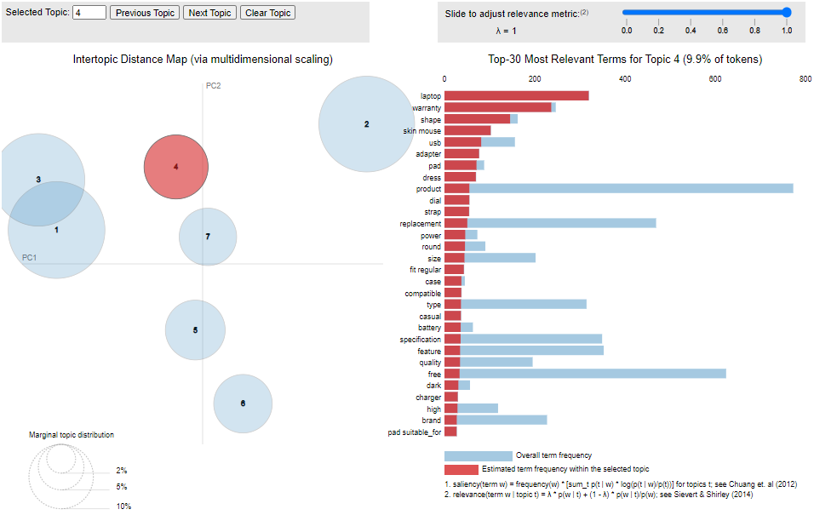
Prétraitement des données textuelles - Latent Dirichlet Allocation (LDA)
Ci-dessous la modélisation LDA pour classer notre corpus par thème :
Topic 1
pack, design, color, use, feature,
material, box, model, light…
Topic 2
free, buy, delivery, cash, shipping,
genuine, product, flipkart, day…
Topic 3
print, baby, cotton, fabric, detail,
pack, color, general, inch…
Topic 4
laptop, warranty, shape, skin
mouse, usb, adapter, pad, dress..
Topic 5
mug, ceramic, coffee, perfect,
sleeve, gift, design, strip, make…
Topic 6
home, wall, price, paper, apply,
brass, like, durable, water…
Méthode de modélisation | ARI score
Latent Dirichlet Allocation (LDA) | 0.088
Topic 7
skin, towel, quality, product, hair,
trait, price, high, make, soap…

Slide 12
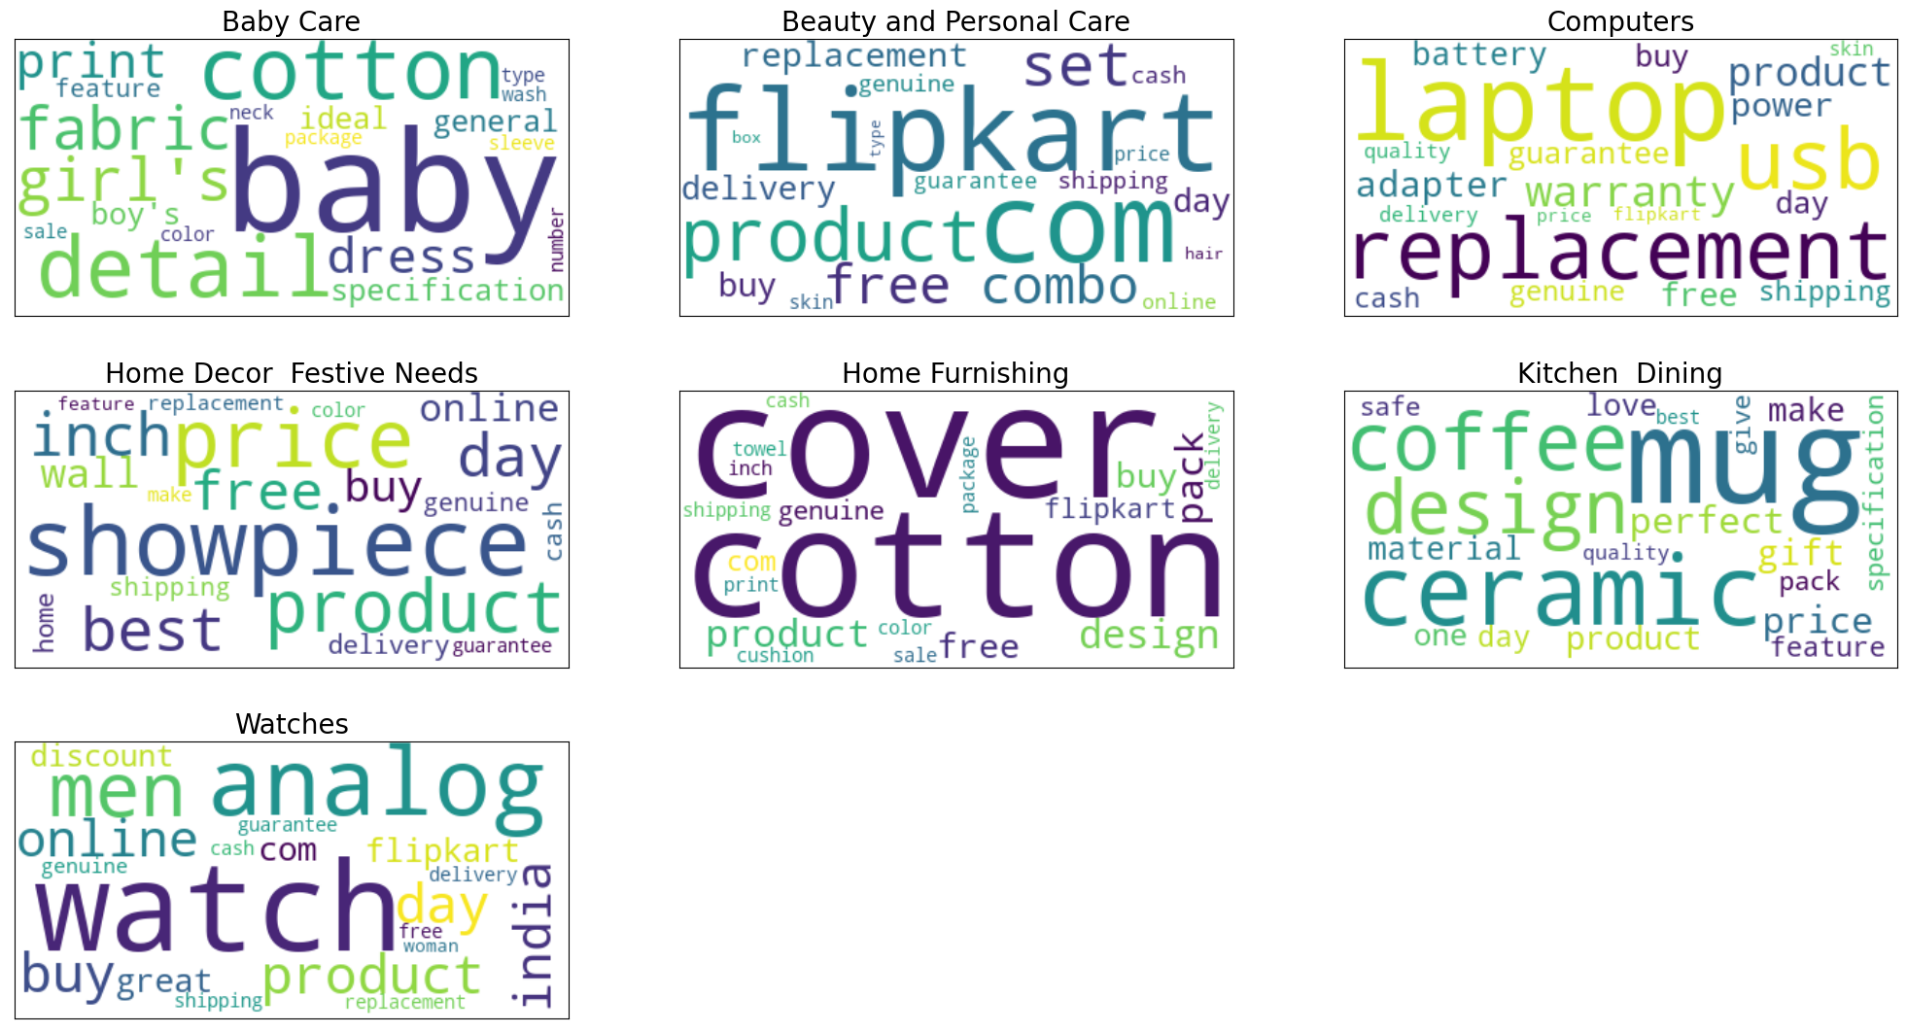
Prétraitement des données textuelles – Analyse TF-IDF
Les mots-clés par catégorie:

Slide 13
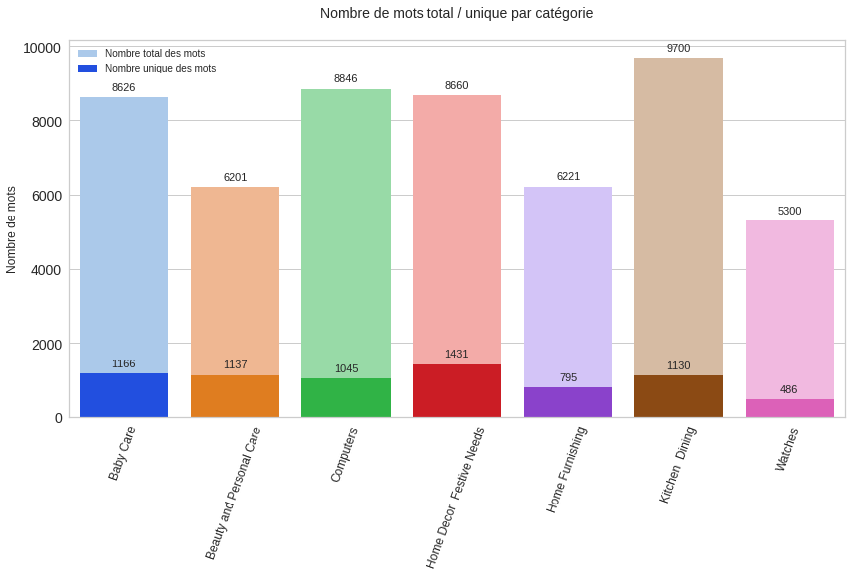
Prétraitement des données textuelles – Analyse TF-IDF
Graphique du Nombre total de mots / unique par catégorie :
Remarque : La catégorie « Ketchen Dinning » qui contient le plus de mots.

Slide 14
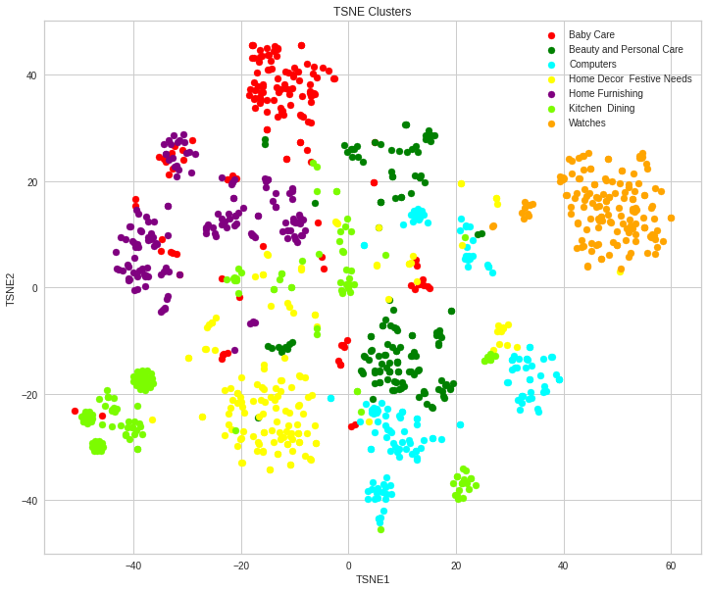
Prétraitement des données textuelles – Analyse TF-IDF
Processus du traitement du corpus pour projeter nos données en 2D :
Ci-dessous la représentation 2D de notre corpus par catégorie :
Initialiser le modèle
« TfidfVectorizer,
CountVectorizer… »
Entraîner / tranformer
notre corpus
Réduire les
dimensions
(TSNE)
Projeter les données
Par catégorie en 2D

Slide 15
Prétraitement des données textuelles - Segmentation K-Means
Lemmatisation
Stemming
Réduction de
dimension
(TSNE)
Réduction de
dimension
(TSNE)
Méthode d’extraction des features | ARI score
TfidfVectorizer | 0.548
CountVectorizer | 0.469
Word2Vec | 0.216
Méthode d’extraction des features | ARI score
TfidfVectorizer | 0.544
CountVectorizer | 0.378
Word2Vec | 0.218
Choix traitement texte : Lemmatisation
Choix d’extraction : TfidfVectorizer

Slide 16
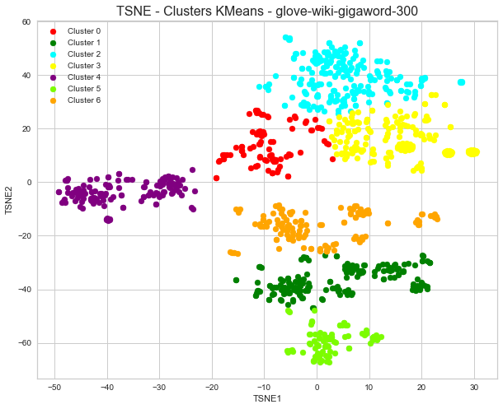
Prétraitement des données textuelles – Transfer Learning
Le processus effectué pour le Transfer Learning :
Projection / ARI score :
Texte d’entrée
Vectorisations avec
glove-wiki-gigaword-300
Réduction de
dimension
(TSNE)
Classification Kmeans
Méthode d’extraction des features | ARI score
glove-wiki-gigaword-300 | 0.385

Slide 17
Prétraitement des images

Slide 18
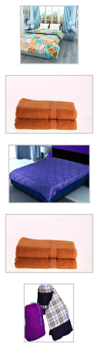



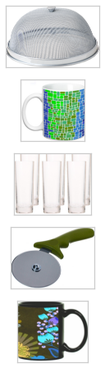
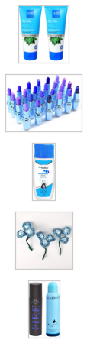
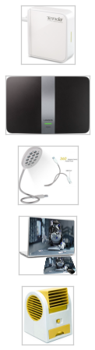
Prétraitement des images – Exemple d’images par catégorie
Home
Furnishing
Baby Care
Watches
Home Decor
Festive Needs
Kitchen Dining
Beauty and
Personal Care
Computers

Slide 19
Prétraitement des images – Transformation / Classification
Processus de transformation et classification des images :
Remarque :
La classification supervisée n’est pas un choix judicieux pour ce projet, vu que le volume de données est très petit ce qui représente un risque de sur-apprentissage.
Image en entrée
Identification
Points clés / Descripteurs
Réduction de dimension
Classification
non supervisée
Conversion /
Redimensionnement
Transformation et traitement OPENCV
ORB
PCA
K-Means

Slide 20
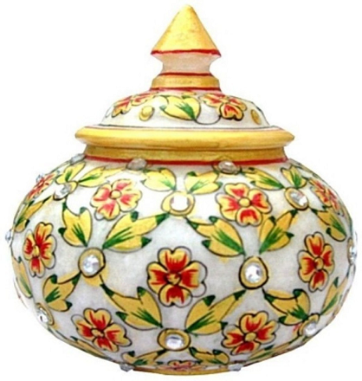
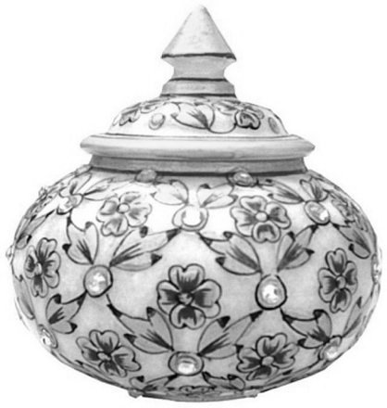
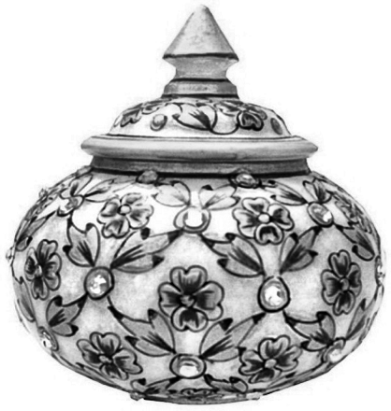
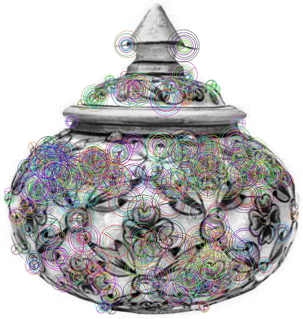
Prétraitement des images – Processus ORB (Exemple)
Exemple de transformation et traitement d’une image avec ORB :
Image initiale
Détection
Des points clés
Conversion
RGB to GRAY
Egalisation
(Contraste)

Slide 21
Prétraitement des images – Processus ORB
Les étapes effectuées pour classer les images :
Créer les descripteurs avec ORB :
ORB a généré 891903 descripteurs.
Chaque descripteur a 32 dimensions.
Classifier les descripteurs avec K-Means (7 clusters).
Réduire les dimensions avec PCA pour visualiser les données.
Prédire les clusters des images.
Calculer la similarité avec l’ARI score.

Slide 22
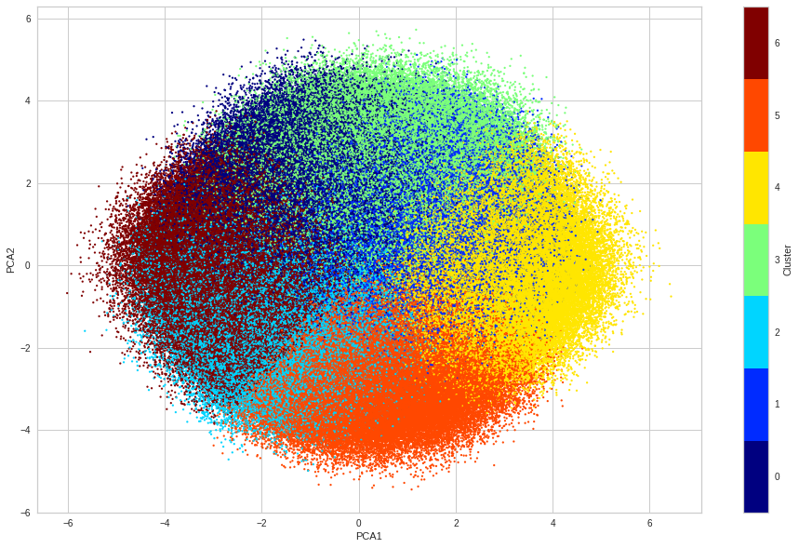
Prétraitement des images – Processus ORB
Ci-dessous la projection des données :
ARI score :
Méthode d’extraction des features | ARI score
ORB | 0.018

Slide 23
Prétraitement des images – Transfer Learning (Non supervisé)
Le processus du Transfer Learning s’effectué en deux étapes :
Etape 1
Initialiser le modèle
entraîné
(InceptionV3 / VGG16)
Retirer la couche
fully-connected
Fixer tous les
paramètres
Etape 2
Images
(entrée du modèle)
Extraction des features
Classification
(K-Means)
ARI score

Slide 24
Prétraitement des images – Résultat
Transfer Learning
ORB
Extraction des features
Extraction des features
Méthode d’extraction | ARI score
InceptionV3 | 0.247
VGG16 | 0.093
Méthode d’extraction | ARI score
ORB | 0.018
Choix d’extraction : InceptionV3

Slide 25
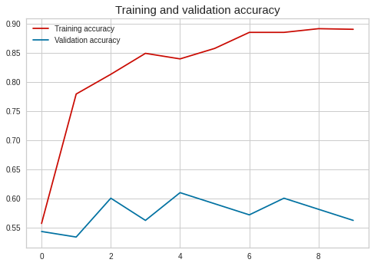
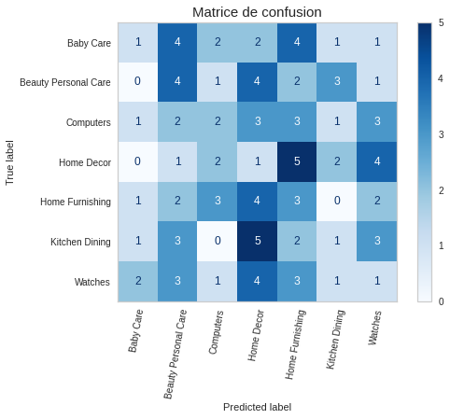
Prétraitement des images – Classification supervisée
Processus de classification
supervisée
Création des répertoires
Train / Test
2
Initialisation InceptionV3
1
Remplacement de
la dernière couche
Augmentation
de données
3
Entrainement
du modèle
Evaluation

Slide 26
Combinaison des données textuelles et visuelles

Slide 27
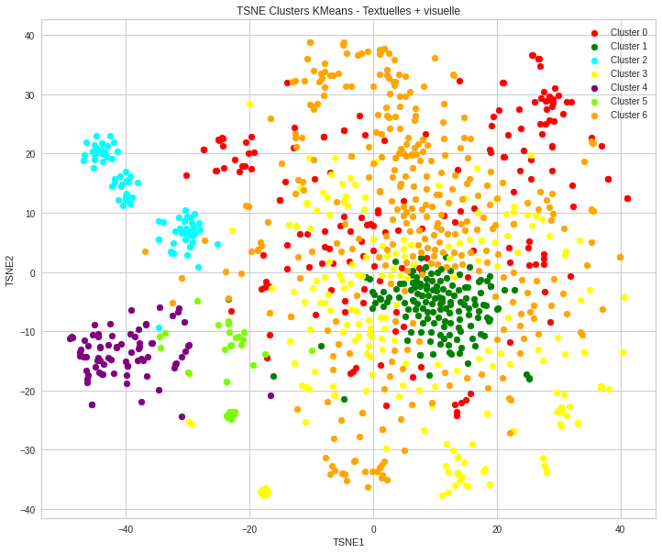
Combinaison des données textuelles et visuelles
Nous allons effectuer une combinaison des données générées par :
Les données textuelle : TfidfVectorizer
Les données visuelle : Transfer Learning InceptionV3
Données textuelles
TfidfVectorizer
Données visuelle
TL - InceptionV3
Combinaison des features | ARI score
TfidfVectorizer + InceptionV3 | 0.323

Slide 28
Conclusions

Slide 29
Conclusions
La partie textuelle :
Traitement du texte : La lemmatisation est le meilleur choix.
Extraction des features : TfidfVectorizer a donné des résultats acceptables (54,8%)
Réduction de dimension : Le TSNE améliore nettement l’ARI score.
La partie visuelle :
le Transfer Learning InceptionV3 a donné le meilleur score (24,7%), ce score reste néanmoins insuffisant pour classer les images.
La combinaison des données textuelles et visuelles :
Cette combinaison n’améliore pas le score (32%) par rapport au score du traitement textuelle.

Slide 30
Conclusions
Etude de faisabilité :
La faisabilité d’un moteur de classification d'articles en utilisant plusieurs approches n’a pas donné de résultats concluants.
Les recommandations pour sa création éventuelle :
Améliorer les descriptions des produits en utilisant des mots clés.
Favoriser le Transfer Learning pour le traitement des images.
Scinder les catégories avec un score faible en plusieurs sous catégories.
Favoriser l’apprentissage supervisé si le volume des données est important.

